Slide 1
Основы финансовой грамотности
Тема занятия:
Платежные услуги
Преподаватель ГБПОУ КК «Славянский электротехнологиический техникум»
Агабекова Виктория Яновна
vik-agabekova@yandex.ru

Slide 2
Целевая аудитория: студенты 1 курса ППКРС и ППССЗ учреждения СПО, может быть использована для школьников старших классов СОШ
Цель занятия: Ознакомить обучающихся с основами грамотного потребительского поведения при пользовании современными платежными средствами.
Задачи:
Образовательная:
сформировать основные понятия о платежных услугах, их разнообразии, условиях использования;
научить пользоваться платежными услугами, выбирать наиболее оптимальные;
научить как не стать жертвой мошенников при использовании платежных услуг.
Развивающая:
выработать у учащихся основы навыков рационального мышления и самостоятельного принятия решений.
Воспитательная:
содействовать в ходе урока формированию активности и самостоятельности учащихся.

Slide 3
Наглядные пособия:
мультимедийная презентация.
Педагогический инструментарий:
Форматы урока: интерактивная лекция с использованием электронной презентации.
Методы обучения:
словесные - объяснение нового материала, фронтальная беседа;
наглядные – демонстрация мультимедийной презентации;
решения задач – актуализация материала на примере решения ситуативных задач.

Slide 4
Результаты обучения:
личностные:
сформированность у выпускника гражданской позиции как активного и ответственного члена российского общества, осознающего свои конституционные права и обязанности, уважающего закон и правопорядок, обладающего чувством собственного достоинства, осознанно принимающего традиционные национальные и общечеловеческие гуманистические и демократические ценности;
сформированность основ саморазвития и самовоспитания в соответствии с общечеловеческими ценностями и идеалами гражданского общества;
готовность и способность к самостоятельной, творческой и ответственной деятельности, к саморазвитию и личностному самоопределению,
к образованию, в том числе самообразованию на протяжении всей выявление и мотивация к раскрытию лидерских и предпринимательских качеств;
сознательное отношение к непрерывному образованию как условию успешной профессиональной и общественной деятельности;
ответственное отношение к созданию семьи на основе осознанного принятия ценностей семейной жизни;
мотивация к труду, умение оценивать и аргументировать собственную точку зрения по финансовым проблемам, стремление строить свое будущее на основе целеполагания и планирования;
осознание ответственности за настоящее и будущее собственное финансовое благополучие, благополучие своей семьи и государства.
метапредметные:
умение самостоятельно определять цели деятельности и составлять планы деятельности; самостоятельно осуществлять, контролировать и корректировать деятельность; использовать все возможные ресурсы для достижения поставленных целей и реализации планов деятельности; выбирать успешные стратегии в различных ситуациях;
умение продуктивно общаться и взаимодействовать в процессе совместной деятельности, учитывать позиции других участников деятельности, эффективно разрешать конфликты;
владение навыками познавательной, учебно-исследовательской и проектной деятельности, навыками разрешения проблем; способность и готовность к самостоятельному поиску методов решения практических задач, применению различных методов познания;
готовность и способность к самостоятельной информационно-познавательной деятельности, включая умение ориентироваться в различных источниках исторической информации, критически ее оценивать и интерпретировать;
умение использовать средства информационных и коммуникационных технологий в решении когнитивных, коммуникативных и организационных задач с соблюдением требований эргономики, техники безопасности, гигиены, ресурсосбережения, правовых и этических норм, норм информационной безопасности;
умение самостоятельно оценивать и принимать решения, определяющие стратегию поведения, с учетом гражданских и нравственных ценностей;
предметные:
умение самостоятельно планировать пути достижения личных финансовых целей, в том числе альтернативные, осознанно выбирать наиболее эффективные способы решения финансовых задач;
умение соотносить свои действия с планируемыми результатами, осуществлять контроль своей деятельности в процессе достижения результата, определять способы действий в рамках предложенных условий и требований, корректировать свои действия в соответствии с изменяющейся ситуацией;
формирование навыков принятия решений на основе сравнительного анализа финансовых альтернатив, планирования и прогнозирования будущих доходов и расходов личного бюджета, навыков самоанализа и самоменеджмента;
умение определять понятия, создавать обобщения, устанавливать аналогии, классифицировать, самостоятельно выбирать основания и критерии для классификации, устанавливать причинно-следственные связи, строить логическое рассуждение, умозаключение (индуктивное, дедуктивное и по аналогии) и делать выводы на примере материалов данного курса;
умение создавать, применять и преобразовывать знаки и символы, модели и схемы для решения задач данного курса.

Slide 5
Когда и за что мы платим?
Люди покупают товары и услуги и платят при этом деньги поставщикам
Бесплатных завтраков не бывает!
Для оплаты товаров и услуг нужны наличные или безналичные деньги

Slide 6
Чем можно платить?
Бумажные и металлические наличные деньги передаются от покупателя к продавцу без посредников
Большая часть денежных оборотов в мире – безналичные. Если вы пользуетесь безналичными деньгами, вам нужна организация-посредник для проведения расчетов. Вы должны доверить ей свои средства.

Slide 7
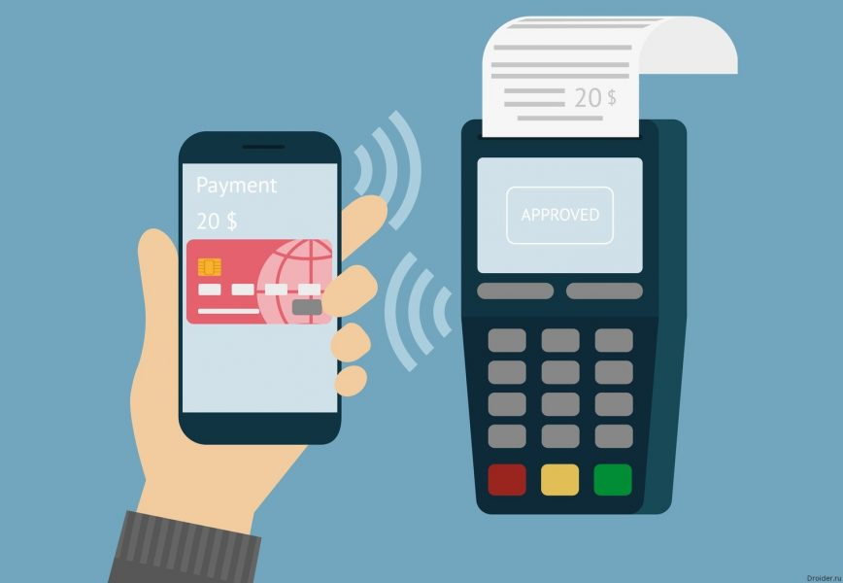
Без каких денег жить труднее?
Не всё продается за наличные!
Не всё продается за наличные!
Не везде принимают безналичные!

Slide 8
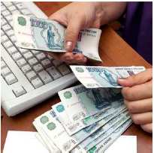
Наличные деньги

Slide 9
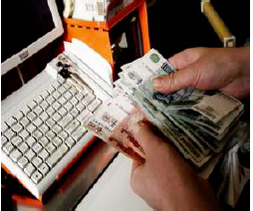
Наличные деньги
Достоинства и недостатки наличных
Быстро
Конфиденциально
Везде принимают
Обычно нет комиссий
Крупные суммы физически неудобны
Могут возникать сложности со сдачей и разменом
Необходим личный контакт с получателем
Практически невозможно вернуть в случае утраты
Встречаются фальшивые деньги

Slide 10
Тренируем навыки устного счета, чтобы не ошибиться со сдачей и разменом
Решите задачу:
Килограмм клубники стоит 280 рублей. Маша купила 1 кг 300 г клубники и расплатилась купюрой в 1000 рублей. Сколько сдачи она должна получить?
Сколько Маша должна доплатить, если продавец выдает сдачу только купюрами в 500, 100 и 50 рублей?

Slide 11
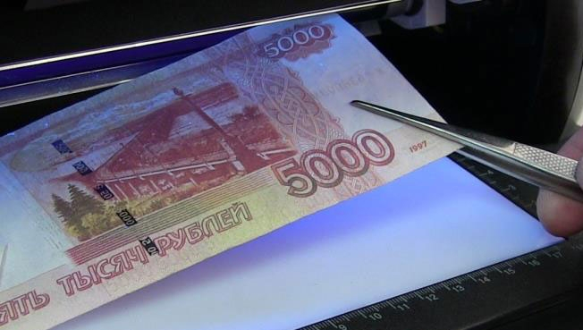
Наличные деньги
Если вы столкнулись с фальшивкой
Чтобы не стать жертвой фальшивомонетчиков, нужно знать внешний вид и признаки подлинности денег
Если обнаружили у себя в кошельке фальшивую купюру – не пытайтесь ею расплатиться, у вас будут серьезные неприятности!
Если есть сомнения, что купюра подлинная – обратитесь в банк за экспертизой
Если продавец считает, что ваша купюра фальшивая, он должен передать ее на экспертизу в банк, а вам выдать об этом справку. Если деньги подлинные, вам их вернут.
Если есть подозрения, откуда к вам попала фальшивая купюра, поделитесь ими с полицией.

Slide 12
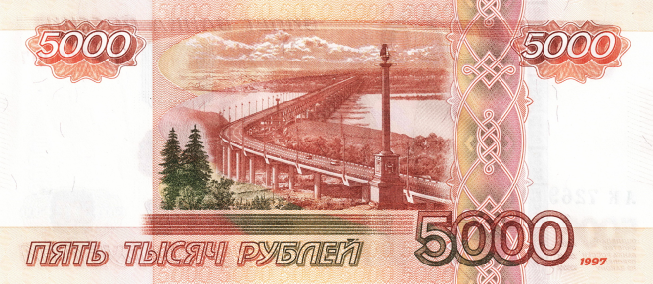
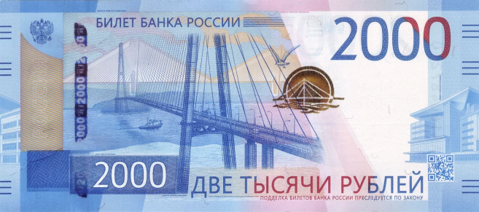
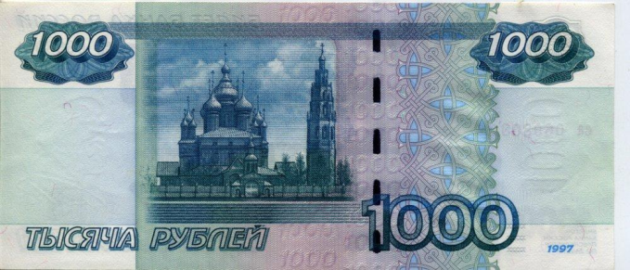
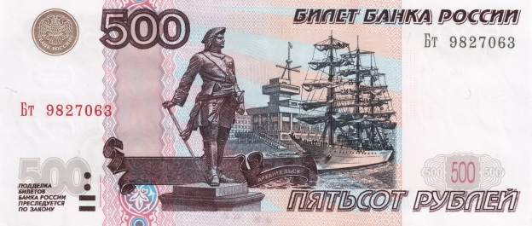
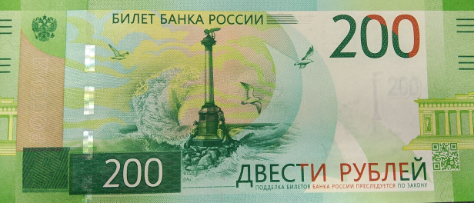
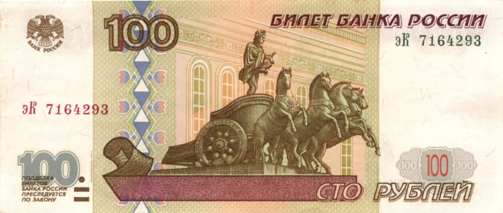
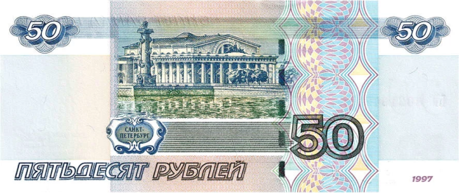
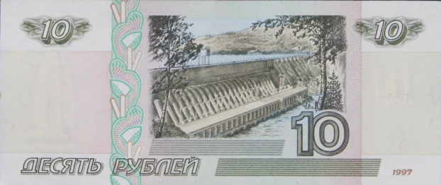
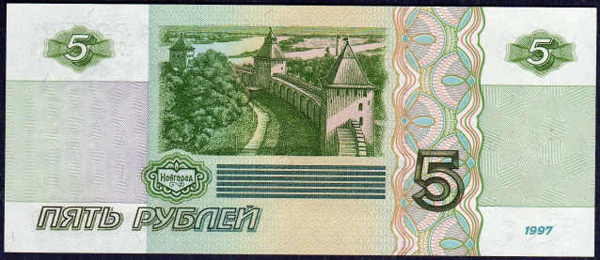
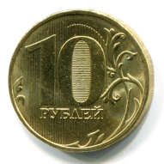
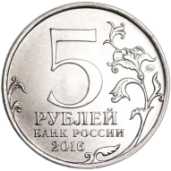
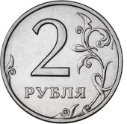
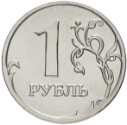
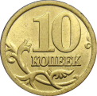
Наличные деньги
Купюры и монеты

Slide 13
Банковские карты

Slide 14
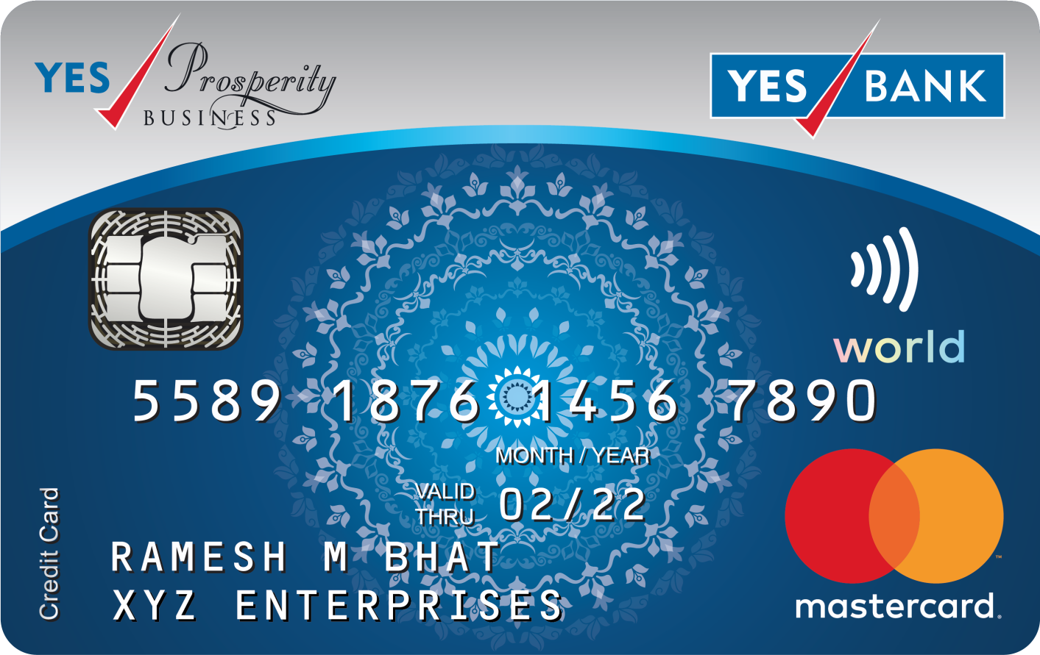
Банковские карты
Основные элементы банковской карты
Номер
карты
Банк, выпустивший карту
Чип
Возможны бесконтактные платежи
Тип карты - кредитная
Платежная система
Держатель карты
Срок окончания действия
На обороте карты: подпись владельца, cvv/cvc-код, магнитная полоса, голограмма (элемент защиты)

Slide 15
Банковские карты
Виды банковских карт
Банковская карта
Банковский счет
Дебетовая
Собственные деньги
Без овердрафта
Только собственные
С овердрафтом
Собственные + Заемные
Кредитная
Преимущественно заемные деньги

Slide 16
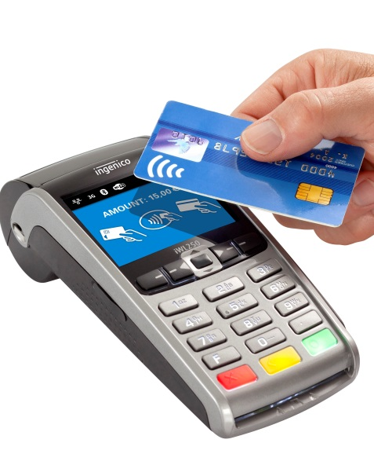
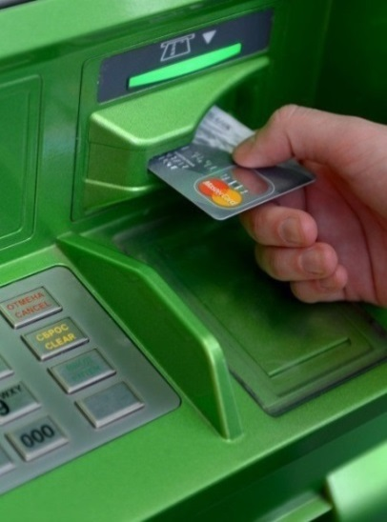
Банковские карты
Банковские карты: возможности и риски
А какие вы знаете способы использования банковских карт? В чем они нам помогают?
А какие существуют риски при использовании банковских карт?
Убедитесь, что никто не видит ваш пин-код
Убедитесь, нет ли в банкомате специальной накладки - скиммера
Не позволяйте проводить операции с картой вне поля вашего зрения
Проверьте, нет ли рядом подозрительных личностей
Убедитесь, что никто не видит ваш пин-код
Проверьте сумму операции, заберите и сохраните чек
POS-терминал
Банкомат

Slide 17
Электронные платежи

Slide 18
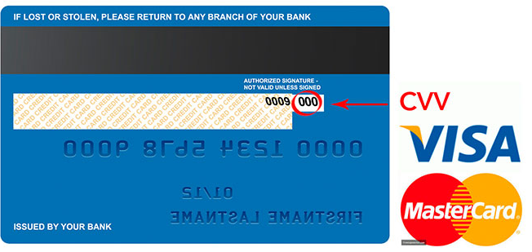
Электронные платежи
Расчеты банковской картой в интернете
На сайтах магазинов вас просят ввести
номер карты
фамилию и имя владельца карты
срок действия карты
секретный код cvv/cvc код на обратной стороне карты
Делайте покупки на сайтах с технологией защиты 3D-securе - подтверждение операции при помощи кода из SMS

Slide 19
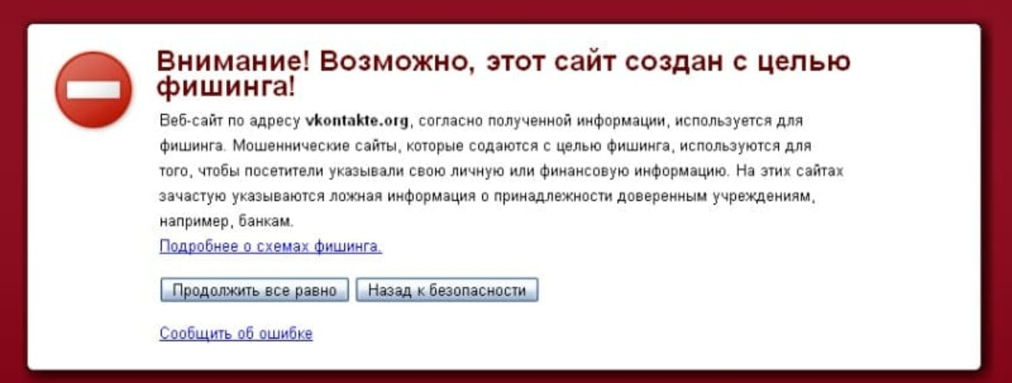
Электронные платежи
Мошенничества при оплате банковской картой в интернете
Фишинг – получение персональных данных любым доступным способом
Выманивание данных карты мошенниками при обращении в социальных сетях от лица знакомого человека
Ненадежные интернет-магазины
Мошенничества на сайтах объявлений продажи товаров
Разновидностей мошенничества очень много, но нужно понимать общие правила безопасности

Slide 20
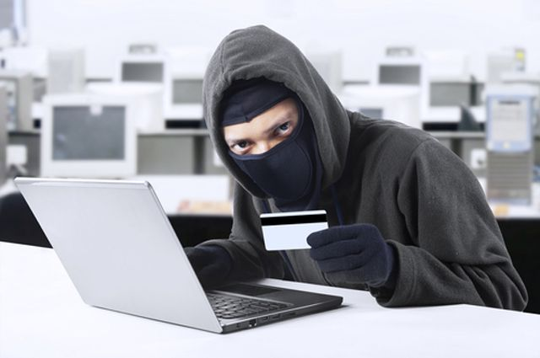
Электронные платежи
Основные правила безопасности
Никому не сообщайте ваш пароль. Не храните его на компьютере
Проверяйте, что соединение происходит на защищенном сайте («https://»)
Убедитесь, что компьютер не заражен вирусами
Основное правило – пользуйтесь проверенными (знакомыми) сервисами и сайтами

Slide 21
Электронные платежи
Электронные кошельки
Деньги лежат на счете, при этом сам счет заводит не банк, а какая-то другая организация
Пополнение возможно:
Наличными в терминалах
Наличными в банкоматах
Переводом с банковской карты
Привязыванием банковской карты

Slide 22
Электронные платежи
Достоинства и недостатки электронных кошельков
Достоинства:
Возможность анонимных операций (до 15000 руб.)
Быстрое открытие счета
Недостатки:
Технически и юридически сложнее
Не так широко распространены
Комиссии выше
Могут быть ограничения на ввод-вывод денег
Использование электронных кошельков подвержено тем же рискам, что и использование банковских карт

Slide 23
Электронные платежи
Задача
У студента Сергея на банковской карте осталось 500 рублей от стипендии. Он решил потратить их на компьютерную онлайн-игру. Сайт игры запросил реквизиты его карты, но Сергей не захотел их указывать. Он перекинул 500 рублей на свой электронный кошелек, чтобы заплатить оттуда.
Потом прочитал отзыв об игре, передумал и перевел деньги назад на карту. А на следующий день снял с банковской карты 500 рублей наличными.
Затем ему пришло сообщение: «По Вашей карте возникла задолженность 27 рублей, срочно погасите её!». Почему так вышло?

Slide 24
Электронные платежи
Риски совершения операций через небанковские платежные системы
Банк дает гарантии и помогает решать различные неприятные ситуации с банковскими картами
При проведении операций через небанковские платежные системы больше вероятность столкнуться с ненадежным контрагентом или мошенниками

Slide 25
Рефлексия
Давайте подведем итоги сегодняшнего занятия.
Что мы сегодня рассмотрели?
(Платежные услуги, их разновидность, преимущества, недостатки использования различных платежных услуг и правила их использования)
Какие вы знаете виды платежных средств?
(Наличные и безналичные деньги)
Что нужно помнить при использовании платежных услуг с безналичными деньгами, чтобы не стать жертвой мошенников?
(помнить о перечисленных правилах безопасности при выборе платежных средств, внимательно знакомиться с условиями оказания платежной услуги, быть осторожными при использовании небанковских платежных систем, никому не сообщать пин-коды пластиковых карт, не доверять «звонкам фирм и банков…»)

Slide 26
Спасибо!

